Slide 1
Notes:
Esta plantilla se debe usar como archivo de inicio para presentaciones externas de la Contaduría General de la nación. En formato presentación en pantalla 16:10
Nota
Use la sección Notas para las notas de entrega o para proporcionar detalles adicionales al público. Vea las notas en la vista Presentación durante la presentación.
Tenga en cuenta el tamaño de la fuente (es importante para la accesibilidad, visibilidad, grabación en vídeo y producción en línea)
Colores coordinados
Preste especial atención a los gráficos, diagramas y cuadros de texto.
Tenga en cuenta que los asistentes imprimirán en blanco y negro o escala de grises. Ejecute una prueba de impresión para asegurarse de que los colores son los correctos cuando se imprime en blanco y negro puros y escala de grises.
Gráficos y tablas
En breve: si es posible, use colores y estilos uniformes y que no distraigan.
Etiquete todos los gráficos y tablas y no olvide colocar la fuente de donde se toman las imágenes o los gráficos (Derechos de autor)

Slide 2

"LOS RETOS DEL CONTROL INTERNO PARA
LA GESTIÓN PÚBLICA EFICIENTE”
“
II Encuentro Nacional de Control Interno

Slide 3


CONTROL INTERNO
RESPONSABILIDAD Y COMPROMISO DE TODOS Y PARA … T O D O S

Slide 4

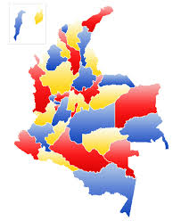


Del Modelo de Gestión Pública
GENERADOR DE VALOR PARA UN PAÍS
DE BUENAS PRÁCTICAS DE GOBIERNO

Slide 5

Del Modelo de Gestión Pública
Problema Financiero (disciplina fiscal)
Problema Económico (Globalización)
Problema Social (Pobreza, desigualdad)
Problema Político (Gobernabilidad - deslegitimación del Estado para conseguir valor público)

Slide 6

BUEN GOBIERNO
TAMBIÉN ES:
de las cuentas públicas
más que un VALOR…un BENEFICIO en términos de:
VISIBILIDAD
TOMA DE DECISIONES
CONTROL
LENGUAJE DE LOS GOBIERNOS

Slide 7

Pilares del Modelo de Gestión
Nueva Gerencia Pública Eficiente
Medición de Resultados
Participación Ciudadana y Transparencia
Dimensiones Cualitativas de la Gestión
Ciudadanos pueden evaluar calidad, cantidad y oportunidad de los bienes y servicios recibidos

Slide 8





CONTROL INTERNO CONTABLE
RIESGO CONTABLE
Representa la posibilidad de ocurrencia de eventos, tanto internos como externos, que tienen la probabilidad de afectar o impedir el logro de información contable con las características de confiabilidad, relevancia y comprensibilidad.

Slide 9


C O N T R O L I N T E R N O C O N T A B L E
NIVEL NACIONAL
NIVEL TERRITORIAL

Slide 10
Nivel Nacional
Entidades Reportantes y Omisas

Slide 11
Calificación Promedio por Criterio de Control Interno Contable 2015
RANGOS DE INTERPRETACIÓN DE LOS RESULTADOS OBTENIDOS
Criterio | Rango
Adecuado | 4,0 - 5,0 (No incluye el 4,0)
Satisfactorio | 3,0 - 4,0 (No incluye el 3,0)
Deficiente | 2,0 - 3,0 (No incluye el 2,0)
Inadecuado | 1,0 - 2,0
* Solo una entidad tuvo calificación promedio Deficiente: Instituto Nacional Penitenciario y Carcelario.
Ninguna entidad del Nivel Nacional tuvo una calificación promedio Inadecuado.
Notes:
Este slide se debe usar para imágenes
Secciones
Para agregar secciones, haga clic con el botón secundario del mouse en una diapositiva. Las secciones le pueden ayudar a organizar las diapositivas o a facilitar la colaboración entre varios conferencistas o temas.
Notas
Use la sección Notas para las notas de entrega o para proporcionar detalles adicionales al público. Vea las notas en la vista Presentación durante la presentación.
Tenga en cuenta el tamaño de la fuente (es importante para la accesibilidad, visibilidad, grabación en vídeo y producción en línea)
Colores coordinados
Preste especial atención a los gráficos, diagramas y cuadros de texto.
Tenga en cuenta que los asistentes imprimirán en blanco y negro o escala de grises. Ejecute una prueba de impresión para asegurarse de que los colores son los correctos cuando se imprime en blanco y negro puros y escala de grises.
Derechos de autor
Digite la fuente de donde toma la imagen

Slide 12
Nivel Territorial CIC
Entidades Reportantes y Omisas

Slide 13
Nivel Territorial CIC
Calificación Promedio por Criterio de Control Interno Contable 2015
Notes:
Este slide se debe usar para imágenes
Secciones
Para agregar secciones, haga clic con el botón secundario del mouse en una diapositiva. Las secciones le pueden ayudar a organizar las diapositivas o a facilitar la colaboración entre varios conferencistas o temas.
Notas
Use la sección Notas para las notas de entrega o para proporcionar detalles adicionales al público. Vea las notas en la vista Presentación durante la presentación.
Tenga en cuenta el tamaño de la fuente (es importante para la accesibilidad, visibilidad, grabación en vídeo y producción en línea)
Colores coordinados
Preste especial atención a los gráficos, diagramas y cuadros de texto.
Tenga en cuenta que los asistentes imprimirán en blanco y negro o escala de grises. Ejecute una prueba de impresión para asegurarse de que los colores son los correctos cuando se imprime en blanco y negro puros y escala de grises.
Derechos de autor
Digite la fuente de donde toma la imagen

Slide 14
Número de Entidades Omisas por Departamento del Nivel Territorial a
31/ 12 / 2015

Slide 15
Calificación Gobernaciones
Control Interno Contable 2015

Slide 16
Calificación Promedio Capitales Departamento
Control Interno Contable 2015

Slide 17
Calificación Promedio por Categorías de Municipios
Control Interno Contable 2015

Slide 18
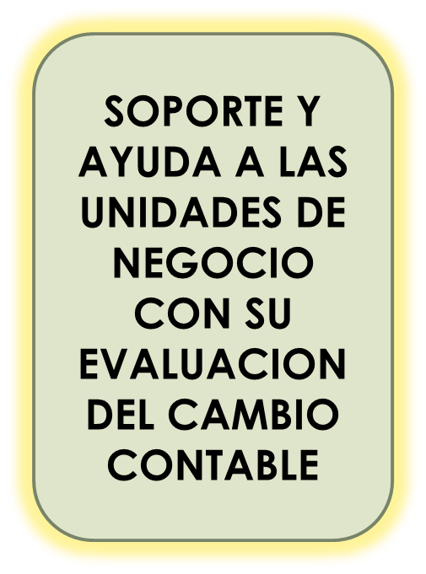
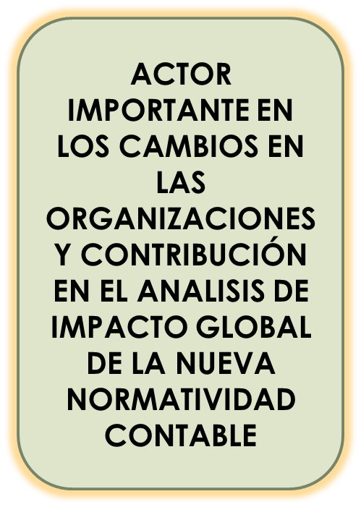
LA AUDITORIA INTERNA
GENERADORA DE VALOR
PARA UN PAÍS DE BUENAS PRÁCTICAS DE GOBIERNO
IMPORTANTE EN EL ACTUAL PROCESO DE GLOBALIZACIÓN CONTABLE PÚBLICA

Slide 19
ANTECEDENTES
Cambios en la Regulación Contable
      Nuevos Marcos Normativos
      Revisión del Proceso Contable
Actualización del Manual Técnico del MECI 2014
Rendición de Cuentas. Contabilidad para el Buen Gobierno de las organizaciones. Adecuación de la Contabilidad Pública a un nuevo concepto de Rendición de Cuentas (“Accountability”)

Slide 20
2007
Resoluciones: 354 /2007 Adopta el RCP. 355 /2007: Adopta el PGCP. 356 / 2007 Adopta el Manual de Procedimientos
Resolución 357 /2008. Por la cual se adopta el procedimiento de control interno contable y de reporte del informe anual de evaluación a la Contaduría General de la Nación.
2008
2009
Expedición Ley 1314. Convergencia hacia Normas Internacionales.
2015
Empresas Emisoras de Valores, o que Captan o Administran Ahorro del Público.
Res 743 del 23-12-2013
Desarrollo de la Estrategia de Convergencia hacia Normas Internacionales NIIF - NICSP.
Se definen 3 Modelos de Contabilidad Pública
2010-2013
2. Empresas no Emisoras de Valores, o que no Captan o Administran Ahorro del Público.
Res 414 del 18-09-2014
2016
3. Entidades de Gobierno.
Res 533 de 08-10-2015
2017

Slide 21
TRABAJOS CONJUNTOS DAFP - CGN. SOCIALIZACIÓN PROYECTO MODIFICACIÓN RESOLUCIÓN 357/ 2008
MIEMBROS CONSEJO ASESOR DEL GOBIERNO NACIONAL EN MATERIA DE CONTROL INTERNO
CONTRALORÍA GENERAL DE LA REPÚBLICA
CICI NACIONAL. CICI REGIONALES
REGULADOS
PÁGINA WEB CGN
2014
2015
2016
CONSOLIDACIÓN RECOMENDACIONES AL PROYECTO
EXPEDICIÓN RESOLUCIÓN 193 / 2016
Deroga 357 / 2008

Slide 22
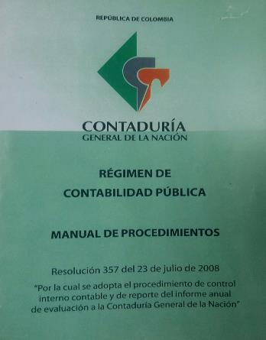

Resolución 193 de 2016
Resolución 357 de 2008

Slide 23

Resolución 193 de 2016
“Este Procedimiento orienta a los responsables de la información financiera de las entidades en la realización de las gestiones administrativas necesarias para garantizar la producción de información financiera que cumpla con las características fundamentales de relevancia y representación fiel a que se refieren los marcos conceptuales de los marcos normativos incorporados en el Régimen de Contabilidad Pública.”

Slide 24
ETAPAS DEL PROCESO CONTABLE
MEDICIÓN POSTERIOR
RECONOCIMIENTO
REVELACIÓN
Identificación
Valuación
Presentación Estados Financieros
Clasificación
Registro Ajustes
Medición Inicial
Presentación Notas Estados Financieros
Registro

Slide 25
RANGOS DE CALIFICACIÓN
Resolución 357 de 2008
Resolución 193 de 2016
RANGOS DE INTERPRETACIÓN DE LOS RESULTADOS OBTENIDOS
CRITERIO |  | RANGO
Adecuado |  | 4,0 - 5,0 (No incluye el 4,0)
Satisfactorio |  | 3,0 - 4,0 (No incluye el 3,0)
Deficiente |  | 2,0 - 3,0 (No incluye el 2,0)
Inadecuado |  | 1,0 - 2,0
RANGO DE CALIFICACIÓN
CALIFICACIÓN CUALITATIVA
1.0<CALIFICACIÓN < 3.0
DEFICIENTE
3.0<CALIFICACIÓN < 4.0
ADECUADO
4.0<CALIFICACIÓN < 5.0
EFICIENTE

Slide 26
Valoración Cuantitativa CIC
Existencia y Efectividad de Controles
3 2 C r i t e r i o s d e G e s t i ó n
E X I S T E N C I A
E F E C T I V I D A D
RESPUESTA
V A L O R
RESPUESTA
V A L O R
SI
PARCIAL
NO
0,3
0,18
0,06
SI
PARCIAL
NO
0,7
0,42
0,14

Slide 27
CRONOGRAMA DE APLICACIÓN
Resolución CGN No. 193 de 2016
TIPO ENTIDAD
RESOLUCIÓN
FECHA
PRESENTACIÓN INFORME ANUAL
DESDE
Primer informe
Empresas
743/2013
Publicación
31/12/2016
2017
Empresas
414/2014
Publicación
31/12/2016
2017
Gobierno
533/2015
01/01/2017
31/12/2017
2018
Emp. SGSSS
663/2015
01/01/2017
31/12/2017
2018

Slide 28
PERSPECTIVAS DE LA REGULACIÓN CONTABLE PÚBLICA
M E T A S
Expedición de Guías, Procedimientos y Doctrina Contable Pública.
Ejecución de Programas de Capacitación para la Aplicación de los Marcos Normativos.
Regulación del Proceso Contable y el Sistema Documental Contable
Regulación para el Desarrollo y Evaluación del Control Interno Contable
Actualización del Proceso de Consolidación de la Información Financiera del Sector público, con base en los Nuevos Marcos Normativos.
Actualización de los Sistemas de Información para la Centralización y Consolidación de la Información Financiera del Sector Público (SIIF y CHIP)
28

Slide 29



“CUIDADO DE LAS CUENTAS …
CUSTODIA DE LA HONRADEZ”

Slide 30


Slide 31
Notes:
Este slide finaliza la presentación, SOLO digitar el correo a quien deben contactar

